Slide 1
Script
pp. 38 à 39

Slide 2
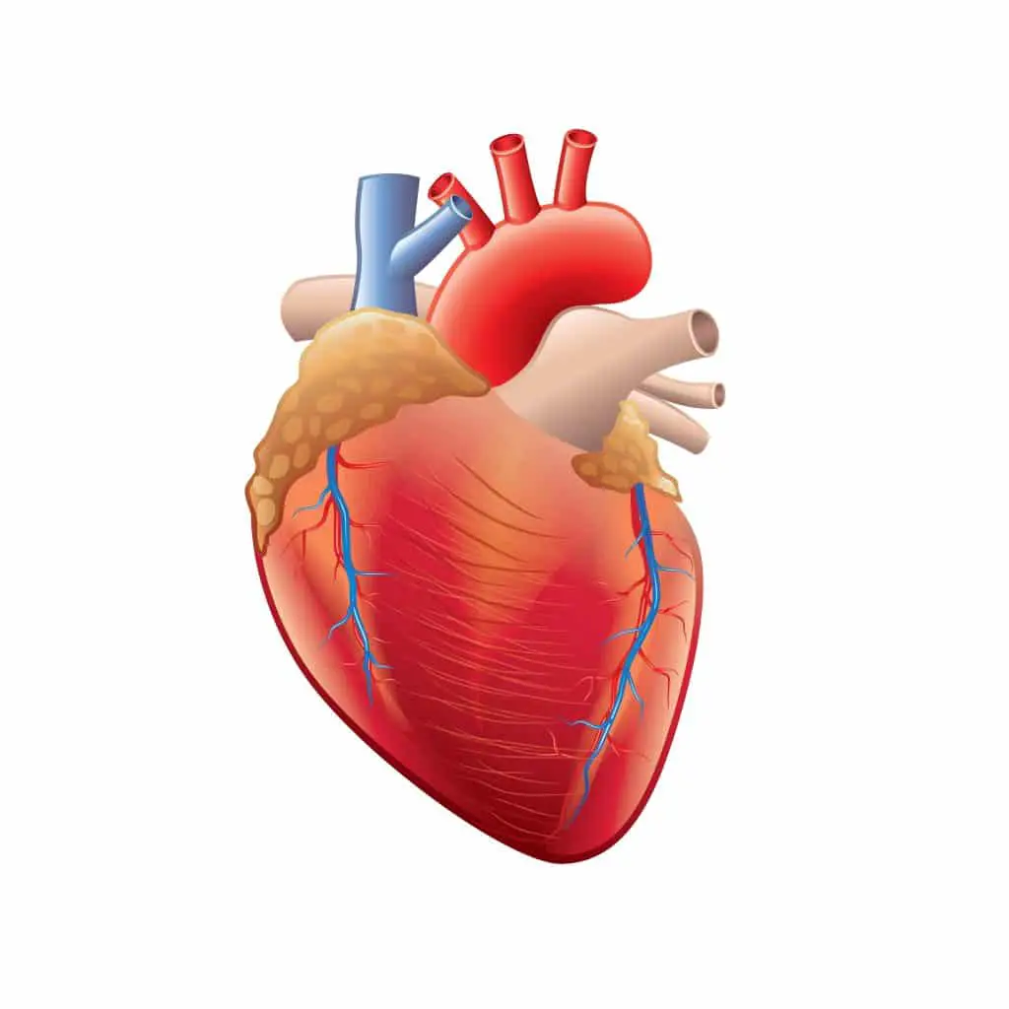
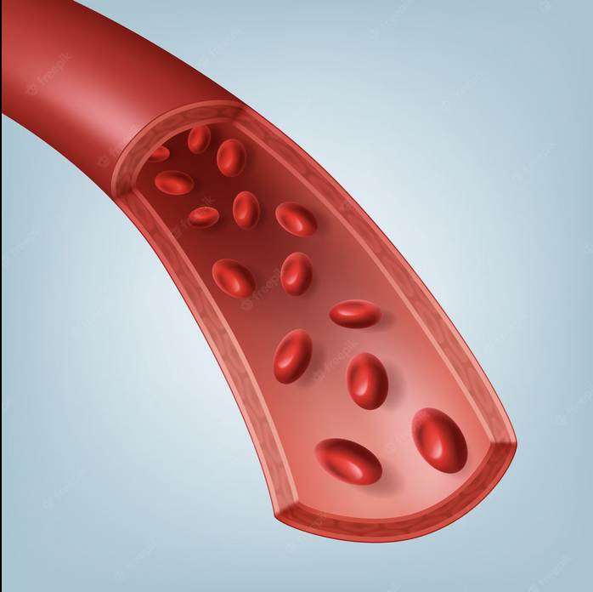
Système cardiovasculaire
Système cardiovasculaire
Vaisseaux sanguins
Coeur

Slide 3
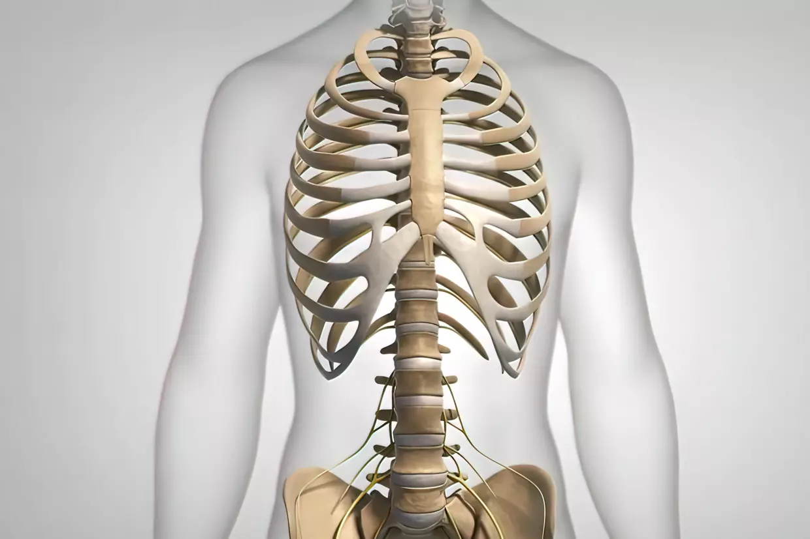
Cœur : localisation
Dans la cage thoracique, derrière le sternum et entre les poumons.
Le cœur est posé sur le diaphragme.
Cage thoracique
Vertèbres dorsales (12)
Côtes (24)
Sternum
Protège les poumons et le coeur
Thorax : zone du corps au-dessus du diaphragme

Slide 4
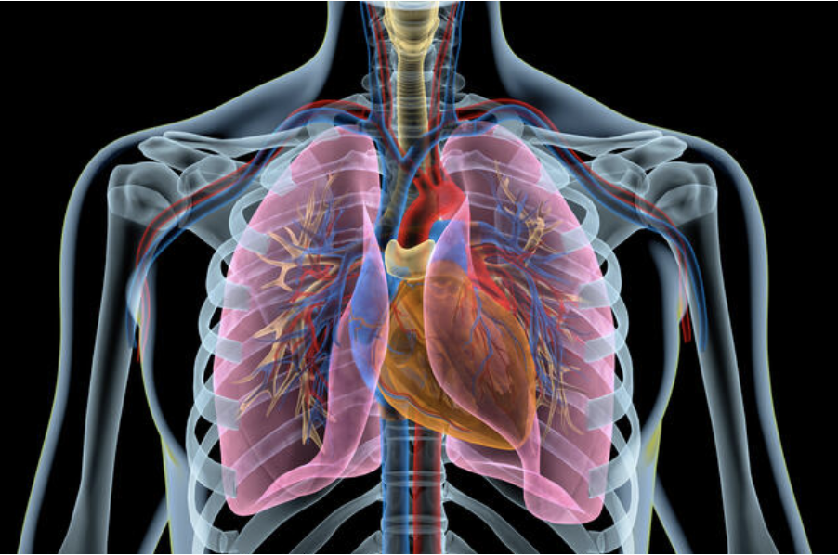
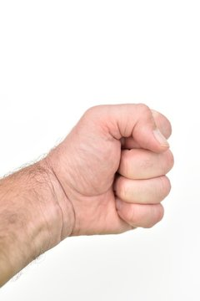
Cœur : localisation
Le cœur est au centre, mais son sommet (apex) pointe vers le bas à gauche.
Droite
Gauche
Apex
Note : vers la droite si « situs inversus »

Slide 5
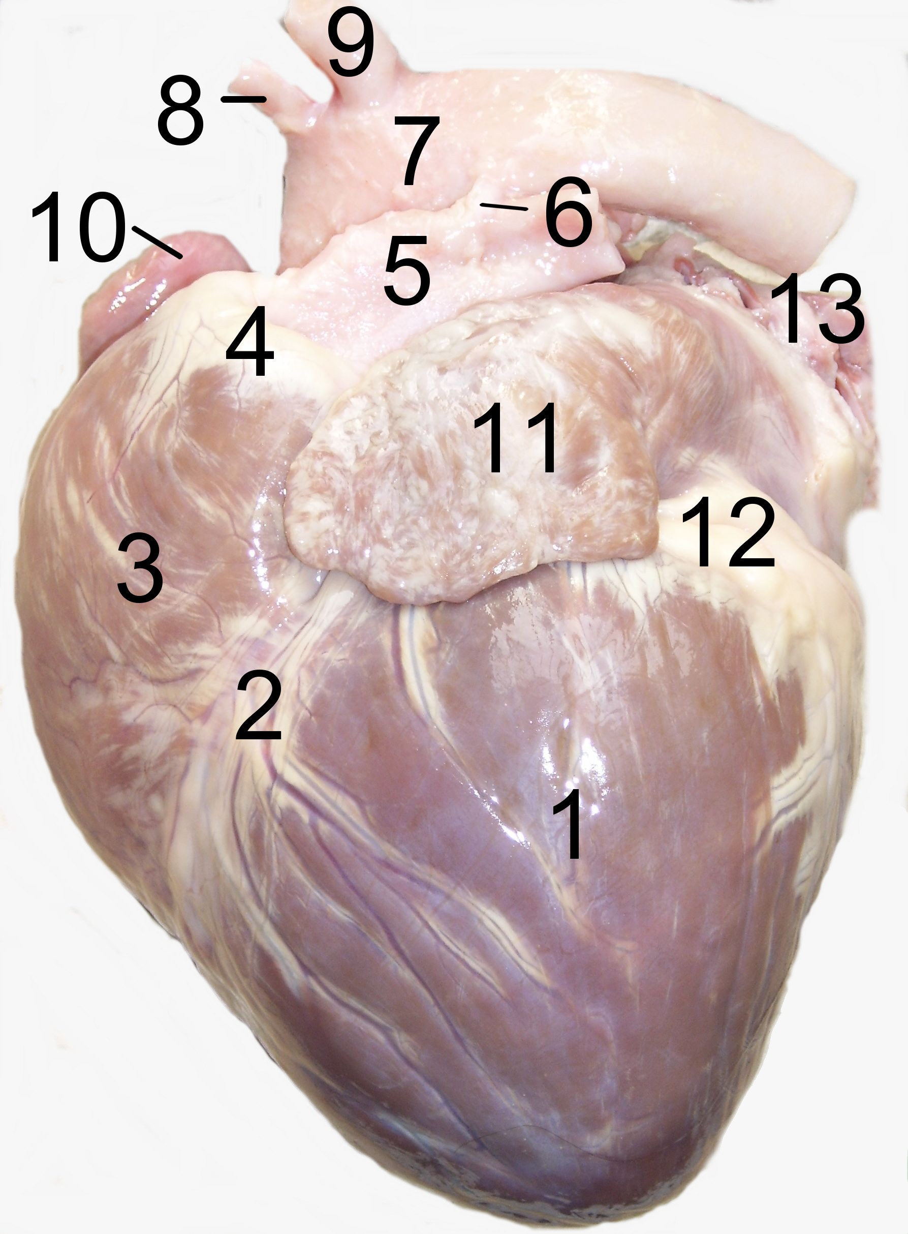
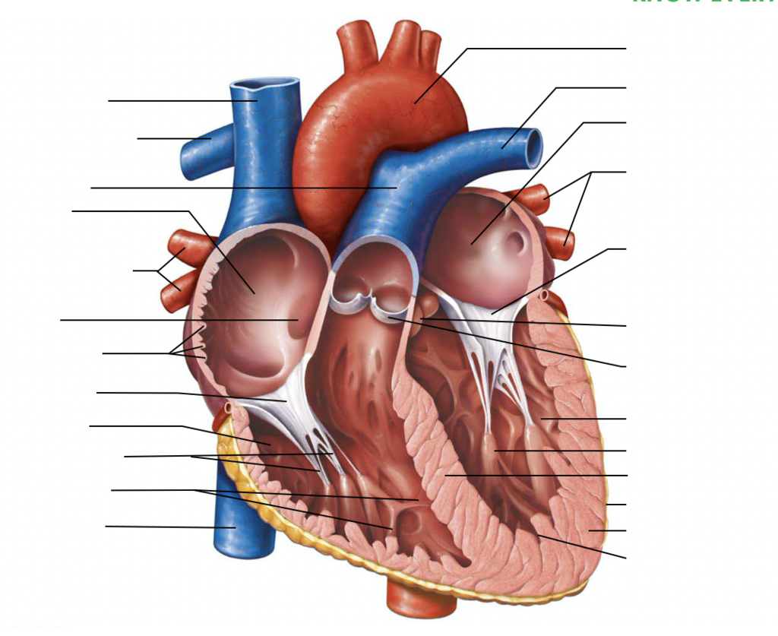
Cœur : coupe anatomique
Représentation de la coupe du coeur
Le cœur est un muscle spécial : le muscle cardiaque

Slide 6
Cœur : anatomie
Le cœur est divisé en 2 parties : droite et gauche
Droite
Gauche
Le cœur est vu de face
Droite gauche

Slide 7
Cœur : cavités
Droite
Gauche
Le cœur est divisé en 2 parties : droite et gauche
Oreillette gauche
Chaque partie comporte 2 cavités :
1 oreillette (petite)
1 ventricule (grand)
Séparées par une valve auriculoventriculaire :
Valve mitrale (gauche)
Valve tricuspide (droite)
Oreillette droite
Valve mitrale
Valve tricuspide
Ventricule gauche
Ventricule droite
TOTAL : 4 cavités

Slide 8
Cœur : oreillette (= atrium)
Droite
Gauche
Les oreillettes :
2 cavités supérieures
Petites cavités
Parois peu épaisses
Lieux d’entrée du sang
Séparées par un septum interauriculaire (non visible ici)
Contraction : pousse le sang dans le ventricule correspondant
Oreillette gauche
Oreillette droite
Notes:
Oreillettes = atrium
Auricule = petite poche de l’atrium, proche de la valve, pouvait être le lieu d’un thrombus
Septum = cloison qui sépare une cavité en 2 cavités plus petites

Slide 9
Cœur : ventricule
Droite
Gauche
Les ventricules :
2 cavités inférieures
Grandes cavités
Parois épaisses
Lieux de sortie du sang
Séparées par un septum interventriculaire
Contraction : pousse le sang hors du cœur et dans le corps → vraie pompe du coeur
Ventricule gauche
Ventricule droite
Septum interventriculaire

Slide 10
Vaisseaux sanguins : rappel ?
Il existe 3 principaux types de vaisseaux sanguins :
Les artères = vaisseaux qui partent du cœur
Aorte : part du ventricule gauche et va vers le corps. Riche en O2.
Artères pulmonaires droite et gauche : part du ventricule droite et va vers les poumons. Riche en CO2.
Les veines = vaisseaux qui arrivent au cœur
Veine cave supérieure & inférieure : revient du corps et va dans l’oreillette droite. Riche en CO2.
Veine pulmonaire : revient des poumons et va dans l’oreillette gauche. Riche en O2.
Les capillaires = les plus petits vaisseaux sanguins
Autour des alvéoles et autour des cellules
Lieux des échanges gazeux
Notes:
2 autres : artérioles et veinules.

Slide 11
Cœur : (gros) vaisseaux sanguins
Droite
Gauche
Note (convention):
Couleur bleue = riche en CO₂
Couleur rouge = riche en O₂
Coeur
Droite : riche en CO₂
Gauche : riche en O₂
Aorte
Veine cave supérieure
Veines pulmonaires
Artère pulmonaire
(D & G)
Veine cave inférieure

Slide 12
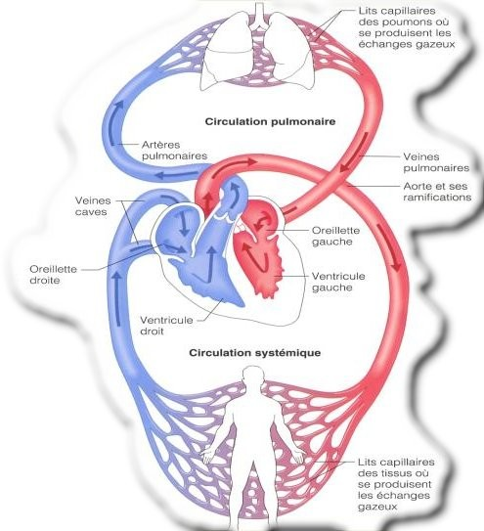
Cœur : un double système de pompe
Droite
Circulation pulmonaire (= petite circulation)
Entre le cœur et les poumons
Ventricule droite
Artères pulmonaires (droite et gauche)
Capillaires (sur alvéoles)
Veines pulmonaires
Oreillette gauche
Amène le sang riche en CO₂ aux poumons
Échange le CO₂ contre l’O₂ dans capillaires
Amène le sang riche en O₂ au cœur
Gauche

Slide 13
Cœur : un double système de pompe
Droite
Circulation systémique (= grande circulation)
Entre le cœur et le corps
Ventricule gauche
Aorte
Capillaires (dans les tissus)
Veines caves supérieure et inférieure
Oreillette droite
Amène le sang riche en O₂ aux tissus
Échange l’O₂ contre le CO₂ dans capillaires
Amène le sang riche en CO₂ au cœur
Gauche

Slide 14
Cœur : un double système de pompe
Droite
Les parois du ventricule gauche sont 2-3x plus épaisses que celles du ventricule droit
Car il doit propulser le sang sur une plus grande distance
Lorsque le cœur se contracte, les deux circulations sont activées simultanément.
Gauche

Slide 15
Cœur : une circulation à sens unique
Droite
Lorsque le cœur se contracte, le sang se déplace en sens unique dans le corps.
→ Grâce à des valves qui s’ouvrent dans une seule direction et empêchent le sang de revenir en arrière.
Gauche

Slide 16
Cœur : 4 valves
Droite
Gauche
Valves auriculoventriculaires
Tricuspide (droite)
3 lames d’endocarde
Mitrale (gauche)
2 lames d’endocarde
Valve aortique
3 valvules semi-lunaires
Valve du tronc pulmonaire
3 valvules semi-lunaires
Valve mitrale
Valve du tronc pulmonaire
Valve aortique
Valve tricuspide
Cordage tendineux
Cordage tendineux

Slide 17
Cœur : ouverture des valves
Droite
Gauche
Les valves sont ouvertes et fermées à des moments différents :
Ventricules se contractent :
Auriculoventriculaire fermé
Aortique & tronc pulmonaire ouvertes
Oreillettes se contractent :
Auriculoventriculaire ouverte
Aortique & tronc pulmonaire fermées
Automatique via la pression.
Valve mitrale
Valve du tronc pulmonaire
Valve aortique
Valve tricuspide

Slide 18
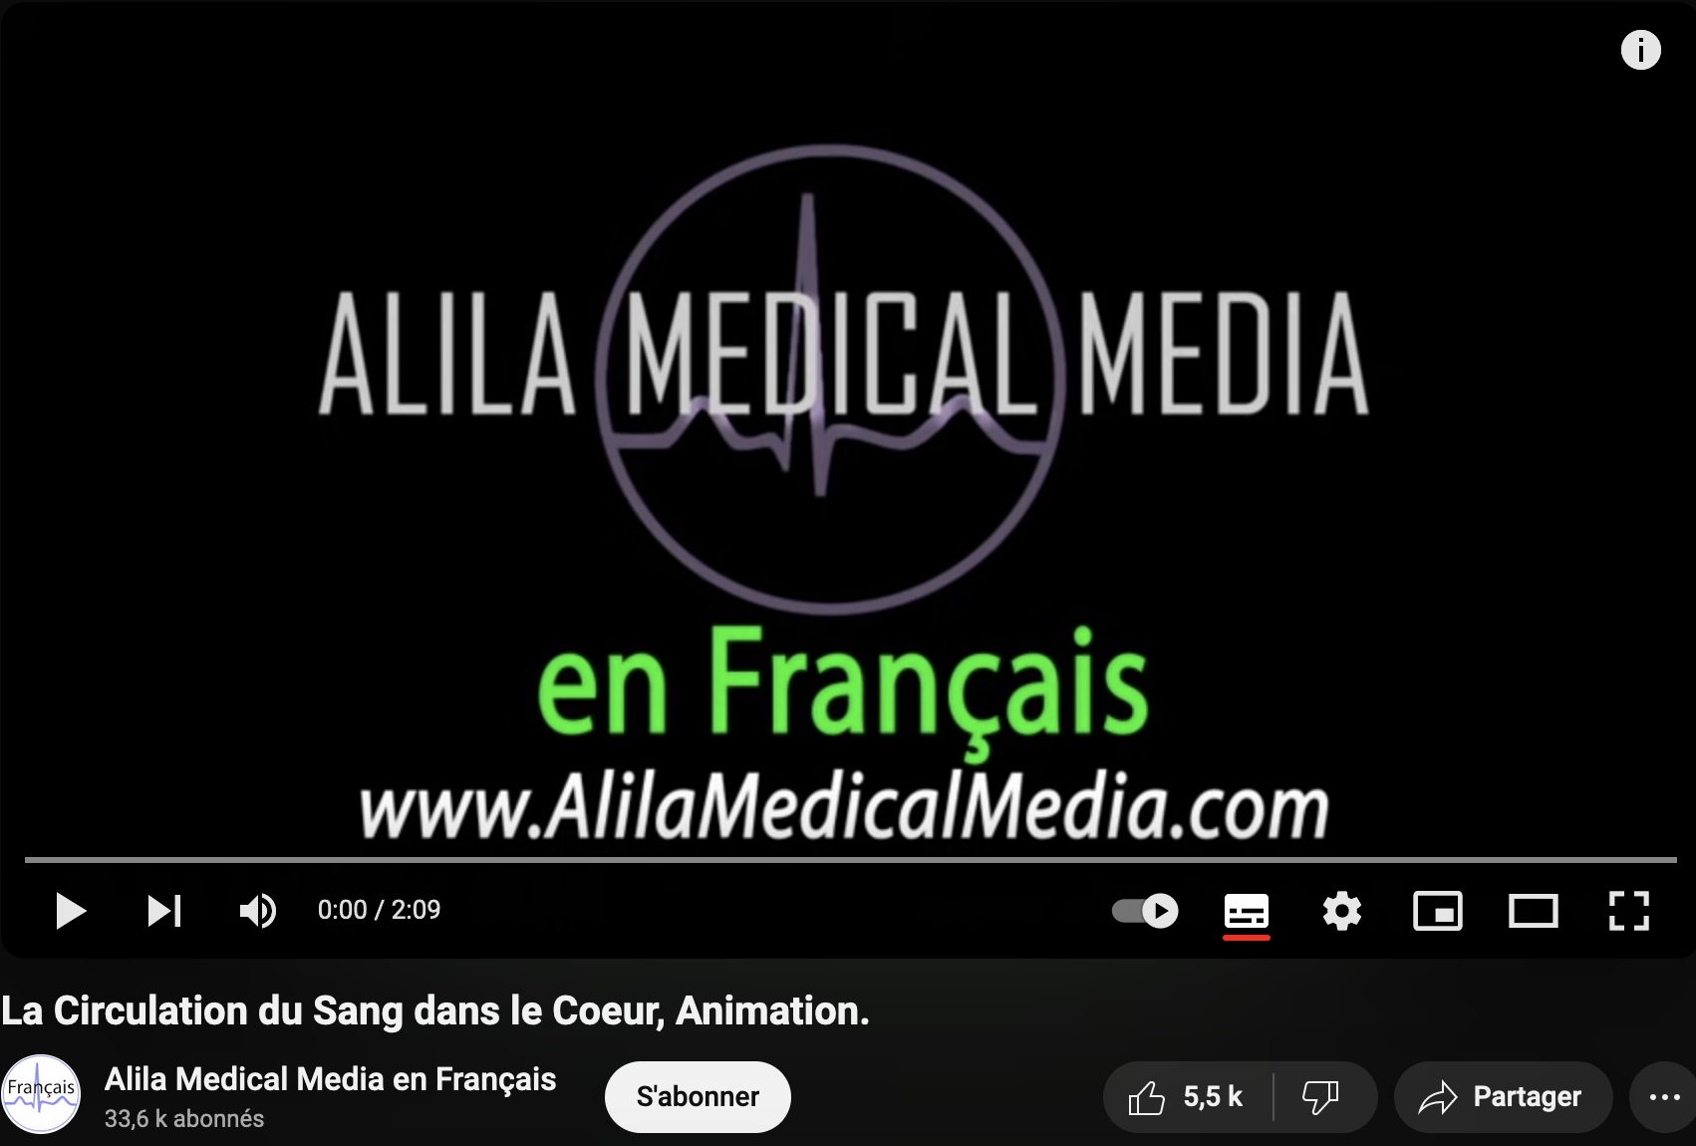
Cœur : ouverture des valves
Vidéo : la circulation du sang dans le cœur, animation

Slide 19
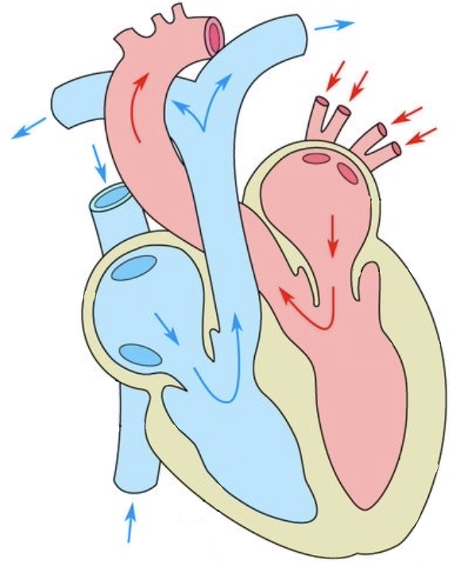
Cœur : quiz
1
12
2
11
3
10
4
5
9
6
14
7
8
13

